Slide 1


Slide 2
ویژگیهای فیزیکی مواد غذایی
دانشکده فنی و حرفه ای ولیعصر
مدرس الهه اربیدار
Physical Properties of food Products
فصل سوم: خواص نوری

Slide 3
مقدمه
کاربرد خواص نوری
تشخیص عیوب محصول
بررسی کیفیت محصول
مزیت اصلی استفاده از روش های نوری به منظور کیفیت سنجی و تشخیص عیوب محصولات کشاورزی و غذایی، غیر مخرب بودن آن است. به این نوع آزمون ها، آزمون های غیرمخرب (Non-Destructive Test (NDT)) گویند.
1

Slide 4
مقدمه
ویژگی های محصول به منظور بررسی کیفیت یا تشخیص عیوب
ویژگی های بیرونی | اندازه | وزن، حجم، ابعاد
 | شکل | نسبت قطر به عمق
 | رنگ | یکنواختی، شدت رنگ
 | عیوب | لهیدگی، لکه ها، بریدگی
ویژگی های درونی | طعم و مزه | شیرینی، ترشی، گسی، بو
 | بافت | سفتی، تردی، آبداری
 | ارزش غذایی | کربوهیدرات، پروتئین، ویتامین
 | عیوب | سرمازدگی، حفره های آب، پوسیدگی، حفره های داخلی
2

Slide 5
مقدمه
روش های غیر مخرب ارزیابی ویژگی های کیفی محصولات کشاورزی
مبنای علمی | روش استفاده شده | ویژگی های قابل اندازه گیری
نوری | پردازش تصویر | اندازه، شكل، رنگ، عيوب بیرونی (ظاهری)
 | طیف سنجی بازتابی، عبوري و جذبی؛ طیف سنجی لیزری | قند، اسیدیته، محتوای جامد محلول، رنگ، عيوب درونی و بیرونی، سفتی
اشعه X | تصويربرداري اشعه X و CT | حفره های دروني، ساختار، درجه رسيدگي
مكانيكي | تحريك ارتعاشي | سفتي، ويسكوالاستيسيته، درجه رسيدگي
 | صوتي و فراصوتی | سفتي، ويسكوالاستيسيته، حفره های درونی، چگالي، قند
الكترومغناطيسي | MRI و NMR | قند، محتواي رطوبتی، حفره های درونی
^{[1]} . Magnetic Resonance Imaging (MRI)
^{[2]} . Nuclear Magnetic Resonance (NMR)
3

Slide 6
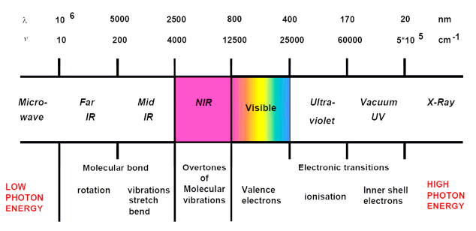
طیف الکترومغناطیس
λ: طول موج
v: فرکانس
C: سرعت نور در خلاء (3×10⁸ m/s)
4

Slide 7
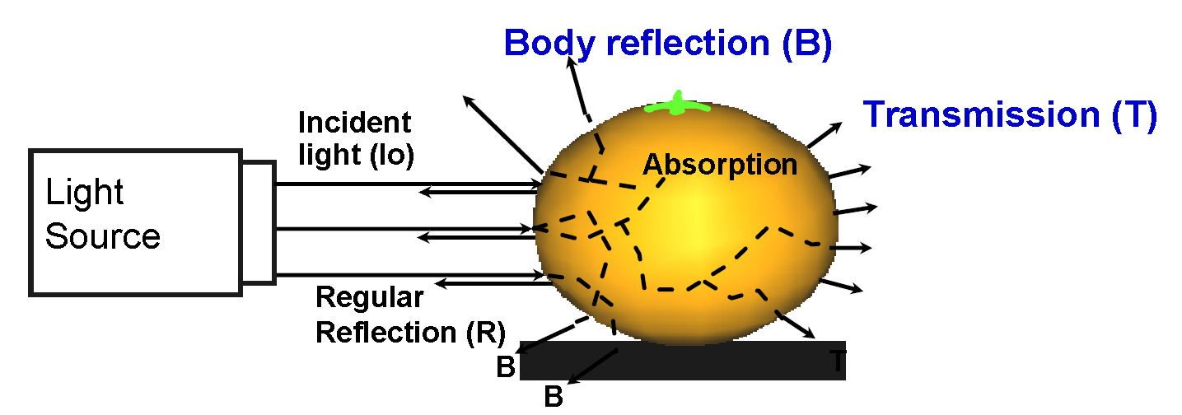
برهم کنش با نور مرئی، پرتوهای مادون قرمز و ماوراء بنفش
بازتابش
عبور
جذب
5

Slide 8
برهم کنش با نور مرئی، پرتوهای مادون قرمز و ماوراء بنفش
Iref
I2
I0
Iout
I1
: مقدار عبوردهی
: مقدار جذب
: مقدار بازتابش
6

Slide 9
برهم کنش با نور مرئی، پرتوهای مادون قرمز و ماوراء بنفش
دانسیته نوری (Optical density):
معیاری از مقدار انرژی برخوردی است که بطور حتم از ماده گذشته است.
خاصیت فلورسانسی (Fluorescence):
این خاصیت زمانی پدید می آید که یک ماده بوسیله انرژی با طول موج مشخص برانگیخته شود و انرژی را با طول موج دیگری منتشر نماید.
کاربرد: تشخیص سم آفلاتوکسین در پسته
تاخیر در بازتابش (Delayed-light emission):
در پدیده تاخیر در بازتابش، از سطح ماده پرتوهایی در طول مدتی پس از اتمام بازتابش پرتوهای محرک ساطع می شود. این پدیده در موادی که دارای کلروفیل هستند اتفاق می افتد و با افزایش محتوای کلروفیل، طول دوره زمانی تابش تاخیری افزایش می یابد.
7

Slide 10

رنگ و طیف رنگی
بسیاری از منابع نور (خورشید، لامپ های حبابی) پرتوهای الکترومغناطیسی با ترکیبی متعادل از کلیه طول موج های قابل مشاهده منتشر می کنند. بنابراین نور در چشم انسان سفید به نظر می رسد.
نور در برخورد با محصولات کشاورزی و مواد غذایی رنگ خاصی را موجب خواهد شد. این رنگ ممکن است با کیفیت محصول در ارتباط باشد.
8

Slide 11
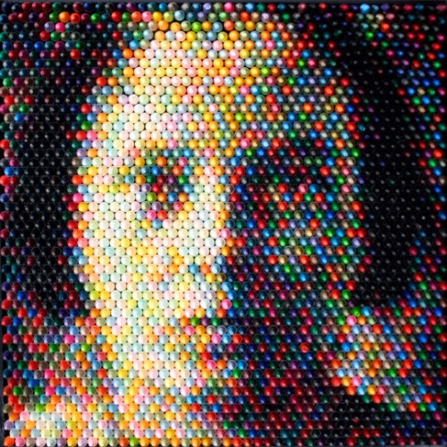
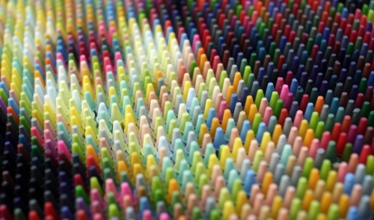
پیکسل Pixel
کوچکترین جزء ساختاری یک تصویر را پیکسل می گویند.
9

Slide 12
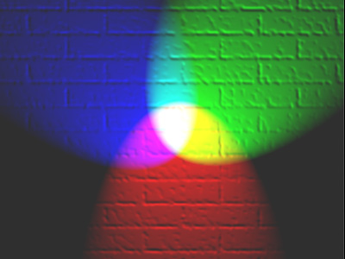
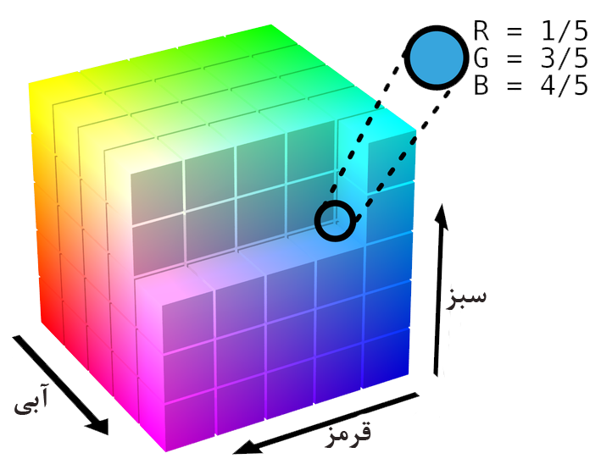
فضای رنگ RGB
هر رنگ با ترکيب مقاديري از هر کدام از سه رنگ پایه قرمز، سبز و آبی ايجاد مي شود.
مزایا:
  سادگي استفاده
  درک آسان
  پشتيباني سخت افزاري
  مدل پایه
10

Slide 13
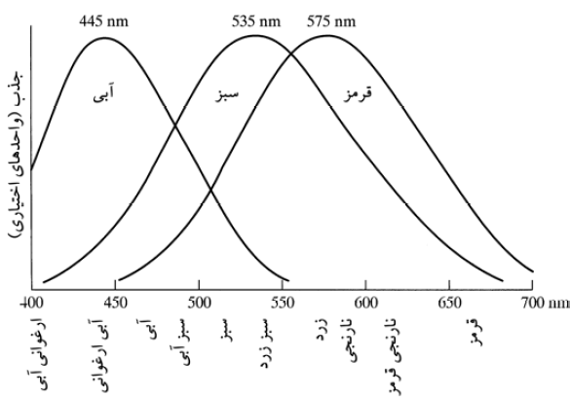
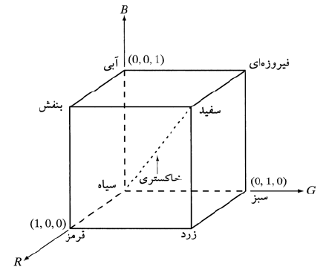
فضای رنگ RGB
11

Slide 14
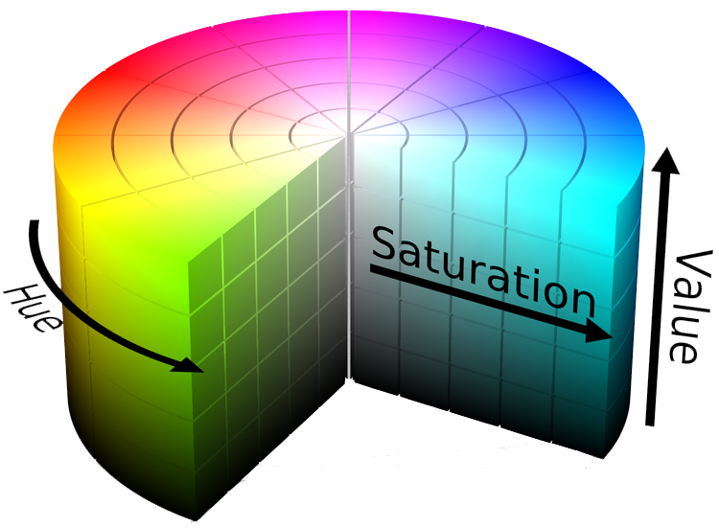
فضای رنگ HSV
ابعاد تشکيل دهنده اين فضا:
  طیف رنگH
    در فاصله [0,2π]
  درجه اشباع رنگS
    در فاصله [0,1]
  درجه روشنايي آن V
    در فاصله [0,1]
مزیت:
  دارای خاصيت يکنواختي ادراکي
12

Slide 15
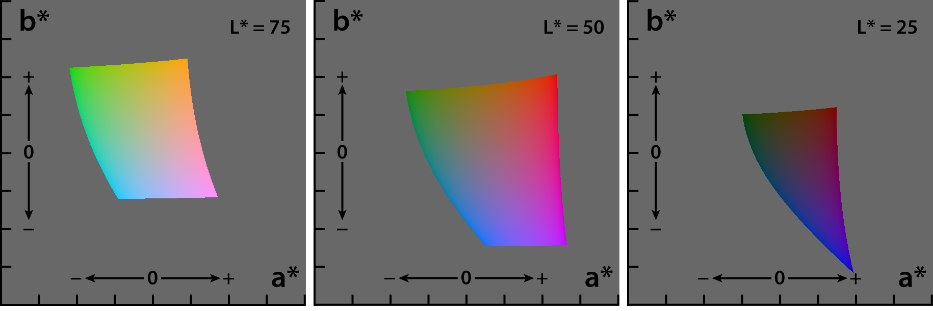
فضاي رنگL*a*b* یا CIELAB
  دارای خاصيت يکنواختي ادراکي (بر پایه ساختار بینایی انسان)
مؤلفه ها
L* معرف روشنايي است، بين سیاه(L*=0) تا سفید (L*=100).
a* که بین رنگهای قرمز و سبز قرار می گیرد.
b* که محل قرارگیری آن بین رنگ های زرد و آبي است.
13

